Slide 1
Module 01
CPU의 동작 방식

Slide 2
Overview
반도체의 동작 원리

Slide 3
반도체의 동작 원리
Semiconductor
반도체의 동작 원리

Slide 4

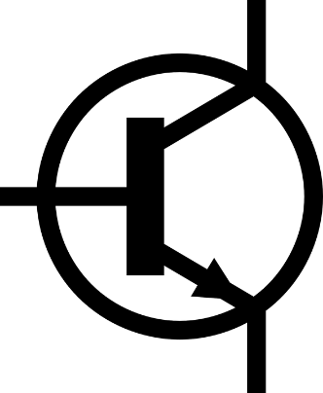
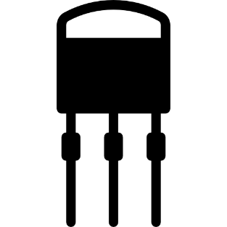
Semiconductor (반도체)
CPU는 Transistor로 만들어 짐

Slide 5
반도체의 동작 원리
반도체는 주로 실리콘(게르마늄, 규소 등)으로 만들어 짐
실리콘은 기본적으로 다이어몬드 구조
실리콘 원소(Si)는 주변의 가장 가까운 4개의 실리콘 원자들과 결합

Slide 6
반도체의 동작 원리
실리콘은 최외각 전자가 4개로 이루어지며,

Slide 7
반도체의 동작 원리
주변 다른 원자들과 전자를 공유하며 단단하게 결합

Slide 8
반도체의 동작 원리
주변 다른 원자들과 전자를 공유하며 단단하게 결합
8개의 전자가 모였을 때 가장 단단한 구조를 이루며, 전기가 흐르지 않음

Slide 9
반도체의 동작 원리
단단하게 결합된 순수한 실리콘은 전기가 흐르기 어려움

Slide 10
반도체의 동작 원리
순수 실리콘보다 전자가 하나 많거나

Slide 11
반도체의 동작 원리
순수 실리콘 보다 전자가 하나 적은 원소를 추가해 전류를 통하도록 함

Slide 12
반도체의 동작 원리
전자가 하나 부족한 원소를 넣으면 빈 구멍이 생김

Slide 13
반도체의 동작 원리
빈 쪽으로 전자가 이동할 수 있음

Slide 14
반도체의 동작 원리
상대적으로 구멍이 이동한 것 처럼 보임

Slide 15
반도체의 동작 원리
전자가 이동한 방향과 반대로 전류가 흐르게 됨
전류
전자

Slide 16
반도체의 동작 원리
양전하를 가진 입자처럼 동작 – 양전하를 띈 구멍이라는 의미로 양공이라고 부름
전류
+
양공
전자

Slide 17
반도체의 동작 원리
실리콘에 전자가 하나 많은 원소를 첨가하면 남는 전자가 자유이동 하면서 전류를 흐르게 함

Slide 18
반도체의 동작 원리
-
+
P형 반도체
(Positive,
P-type semiconductor)
N형 반도체
(Negative
N-type Semiconductor)

Slide 19
반도체의 동작 원리
P-type semiconductor와 N-type semiconductor를 붙이면,

Slide 20
반도체의 동작 원리
P type에는 양전자를 띈 양공이 있고, N-type에는 자유전자가 있음

Slide 21
반도체의 동작 원리
P-type과 N-type 을 붙이면, 경계면에서 전자는 양공에 이끌려 결합함

Slide 22
반도체의 동작 원리
중성상태에 있던 원자가 전자를 하나 받으면 음전하를 띄게 됨
[B]⁻

Slide 23
반도체의 동작 원리
중성상태에 있던 원자가 전자를 하나 빼앗기면 양전하를 띄게 됨
[P]⁺

Slide 24

반도체의 동작 원리
경계면 근처는 음전하를 띄게 된 원자의 반발력으로 전자들이 넘어오지 못함
-
-
-
-
-
-
-

Slide 25
반도체의 동작 원리
반대쪽에서는 양전하를 띈 원자의 영향으로 양공이 이동하지 못함

Slide 26
반도체의 동작 원리
더 이상 이동 가능한 전하들이 없어지게 되는데, 이를 공핍 영역이라고 함
공핍 영역

Slide 27
반도체의 동작 원리
공핍 영약 가장자리에 서로 다른 전하를 가진 면이 생기게 되며,
-
+
-
+
-
+
-
+
-
+
-
+

Slide 28
반도체의 동작 원리
+에서 –쪽으로 전기장이 생성됨

Slide 29

반도체의 동작 원리
이 상태에서 전압을 가하면
-
+

Slide 30
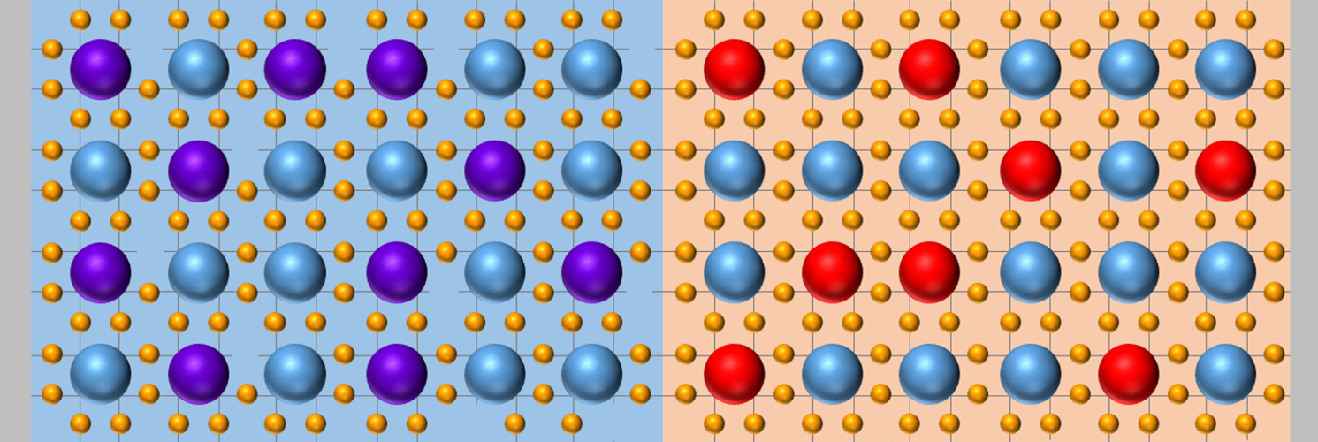
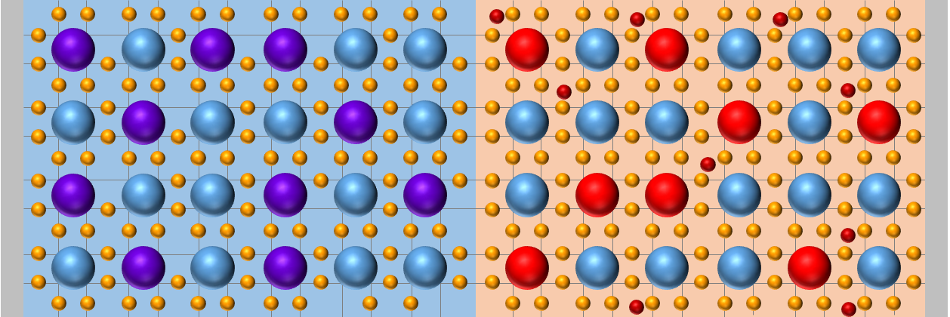

반도체의 동작 원리
음극 쪽으로는 양전자를 뜬 양공이, 양극쪽으로는 전자들이 이동함
공핍 영역이 확대되고 전하의 이동이 없어짐
-
+
-
+
-
+
-
+
-
+
-
+

Slide 31
반도체의 동작 원리
전압의 극을 바꾸게 되면 양공은 극에 대한 반발력으로 반대쪽으로 이동하고
전자 역시 반대쪽으로 이동함
-
+
-
+
-
+
-
+
-
+
-
+

Slide 32
반도체의 동작 원리
전압의 극을 바꾸게 되면 양공은 극에 대한 반발력으로 반대쪽으로 이동하고
전류가 흐름- 순방향
-
+
-
+
-
+
-
+
-
+
-
+

Slide 33
반도체의 동작 원리
역방향 : 전류가 흐르지 않음
+
-
-
+
공핍 영역
-
+
-
+
-
+
-
+

Slide 34
반도체의 동작 원리
이 semiconductor 옆에 P-type 반도체를 하나 더 붙이고

Slide 35
반도체의 동작 원리
N-type 반도체를 아주 작게 만든 후

Slide 36
반도체의 동작 원리
왼쪽 두 반도체에 순방향 전압을, 오른쪽 두 반도체에는 역방향 전압을 주면
-
+
-
-
+
+
순방향
역방향

Slide 37
반도체의 동작 원리
왼쪽 두 반도체에 순방향 전압을, 오른쪽 두 반도체에는 역방향 전압을 주면 절반만 전류가 흐름
p-n
-
+
-
-
+
+
순방향
역방향

Slide 38
반도체의 동작 원리
순방향 전압 높이면 공핍 영역을 넘어가는 양공이 생김
n-p
-
+
-
-
+
+
순방향
역방향

Slide 39
반도체의 동작 원리
N-type을 넘을 수 있을 만큼의 특정 전압을 걸어주면 전류가 흐르게도, 않게도 할 수 있음
p-n
n-p
-
+
-
-
+
+
순방향
역방향

Slide 40
반도체의 동작 원리
역방향 전류를 높여주면 흐르는 전류의 양도 많아짐
p-n
n-p
-
+
-
-
+
+
순방향
역방향

